Slide 1

Data Visualization
Non solo grafici
Design della visualizzazione
presentato da
Cristina D’Onorio De Meo

Slide 2
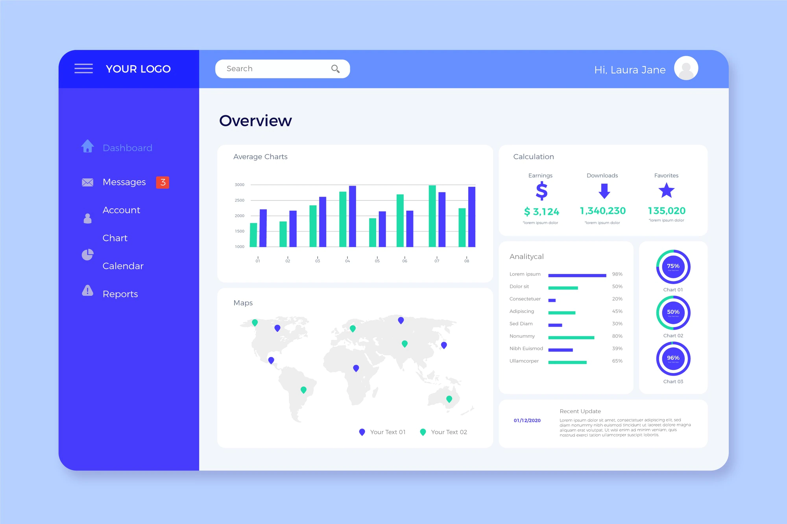
Design della visualizzazione
Costruire come un architetto: come un edificio consente alle persone di muoversi al suo interno, una dashboard consente alle persone di muoversi dentro un dataset
VIDEO DA SEDUTO
Design della visualizzazione
Notes:
Chi visualizza di solito prende gran parte del merito ;)
Alla base della Data Visualization c’è una componente di analisi che viene naturalmente effettuata sui dati, ed ogni azione specifica ha una sua funzionalità.
L’analisi completa su queste informazioni può essere infatti divisa in tre fasi di analisi.
Descrittiva: fase preliminare dell’elaborazione dei dati che crea un riepilogo dei dati storici per fornire conoscenza e quasi sempre prepara i dati per ulteriori analisi.
Prescrittiva: fase che aiuta il processo decisionale aziendale al fine di poter prendere decisioni che mettono l’azienda nella migliore posizione possibile per avere successo.
Predittiva: fase che implica l’utilizzo di tecniche di Machine Learning utilizzate con il fine di desumere informazioni utili per il proprio business, dal patrimonio dati aziendale.

Slide 3
Come creare dashboard efficaci
Una dashboard di dati è uno strumento che raccoglie e analizza i dati, inclusi indicatori chiave di prestazione (KPI), metriche e altri punti di dati che monitorano i progressi nel tempo.
Una dashboard può rispondere a una serie di domande che puoi definire in base ai tuoi obiettivi di business.
VIDEO DA SEDUTO
Design della visualizzazione

Slide 4
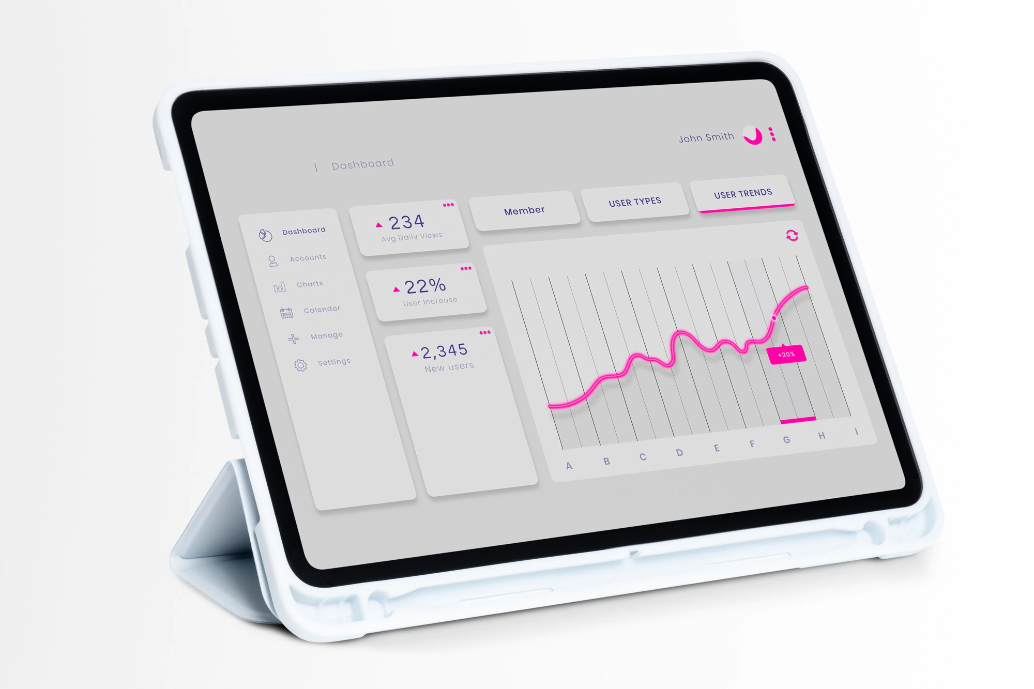
Come creare dashboard efficienti
Le visualizzazioni migliori hanno uno scopo chiaro e funzionano per il pubblico a cui sono destinate. Devi avere chiaro che cosa intendi dire con questa dashboard. Devi sapere se presenti una conclusione o una domanda chiave.
VIDEO DA SEDUTO
Design della visualizzazione
Notes:
https://help.tableau.com/current/pro/desktop/it-it/dashboards_best_practices.htm

Slide 5
Come creare dashboard efficienti
Aggiungi interattività per incoraggiare l'esplorazione
Creare dei filtri per una migliore navigabilità
Progetta per avere una UX semplice ed efficace
VIDEO DA SEDUTO
Design della visualizzazione

